Slide 1


Команда Забайкальского края представляет:
СберКафе
Концепт приложения для
организации корпоративного питания для сотрудников.

Slide 2

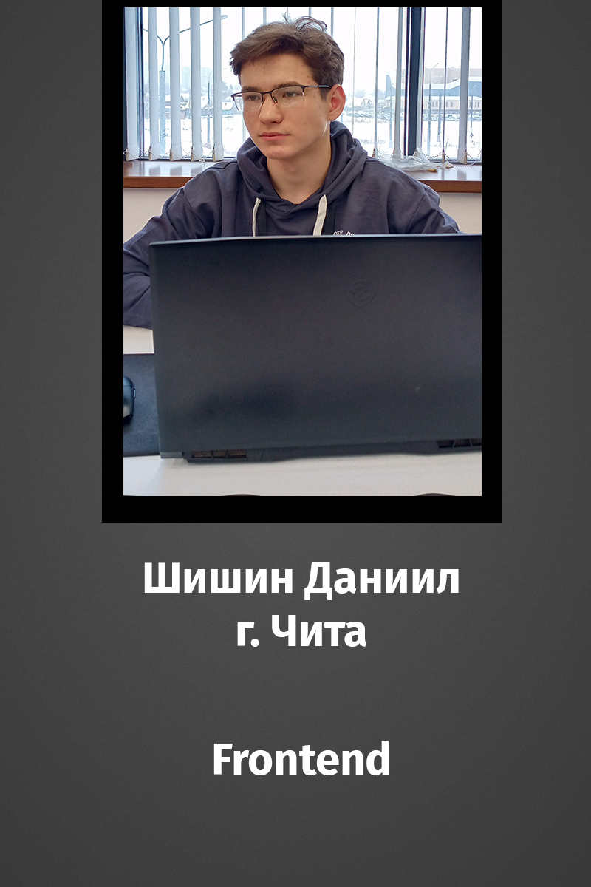
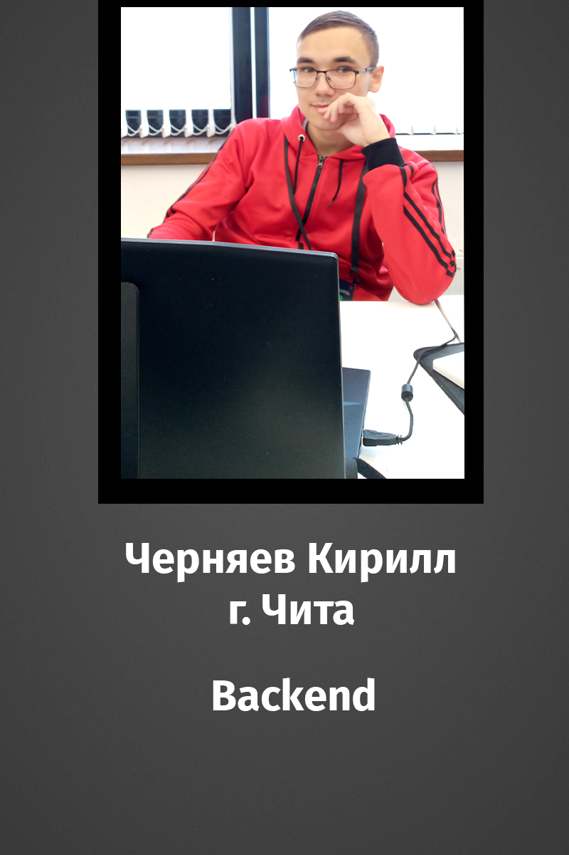

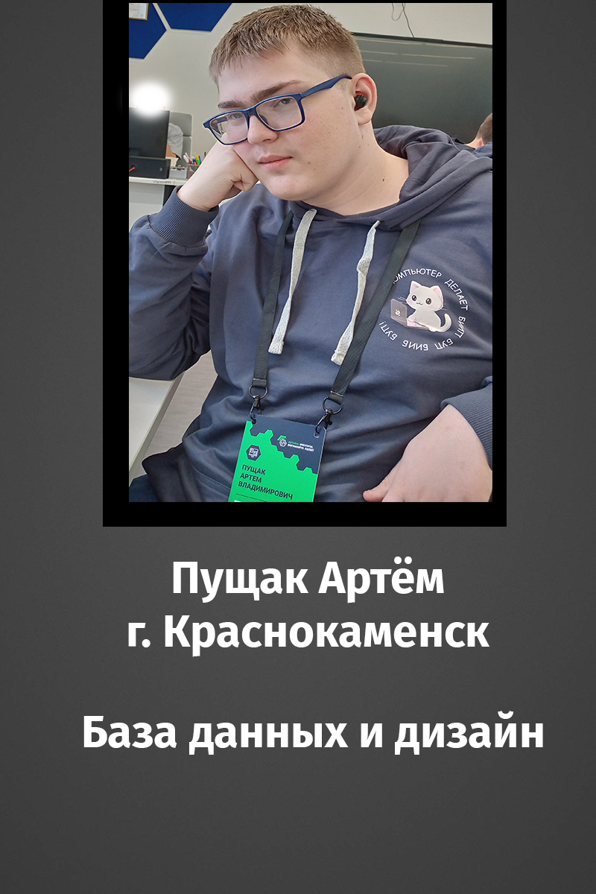
Состав команды:

Slide 3





Техническая реализация:
+
+
+
Проект написан на базисе фреймворка Django для бэк-энда с использованием HTML, CSS и JavaScrypt для создания структур страниц, стилей для них и для создания интерактивного приложения.

Slide 4




Плюсы фреймворка Django
1. Многофункциональность и расширенная комплектация.
2. Популярность и хороший потенциал для масштабируемости.
3. Конфиденциальность.

Slide 5

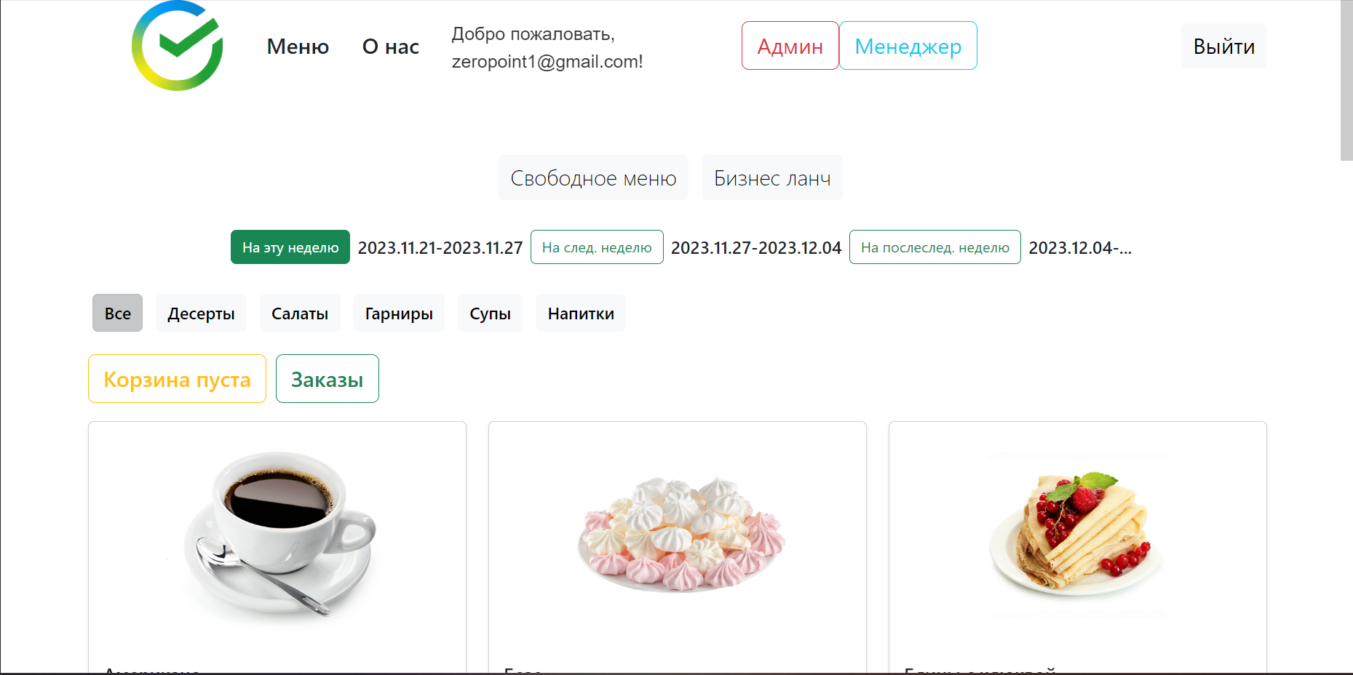
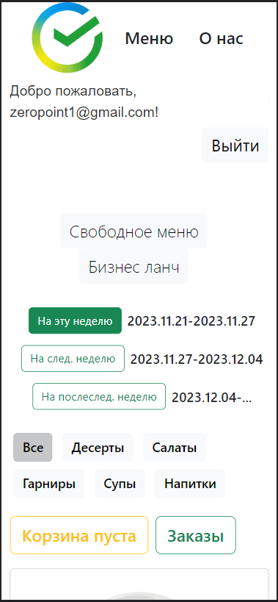
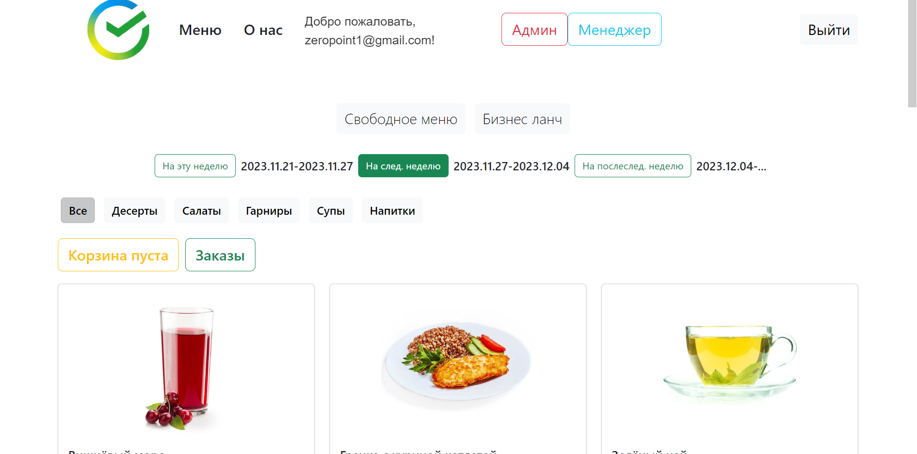
Кроссплатформенность
Мобильная
версия
Десктопная версия
Браузерная версия

Slide 6

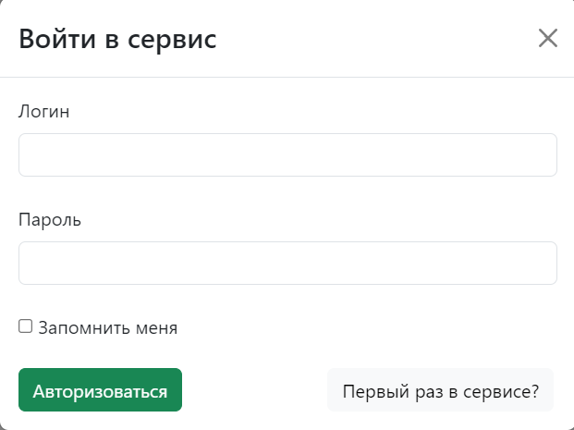
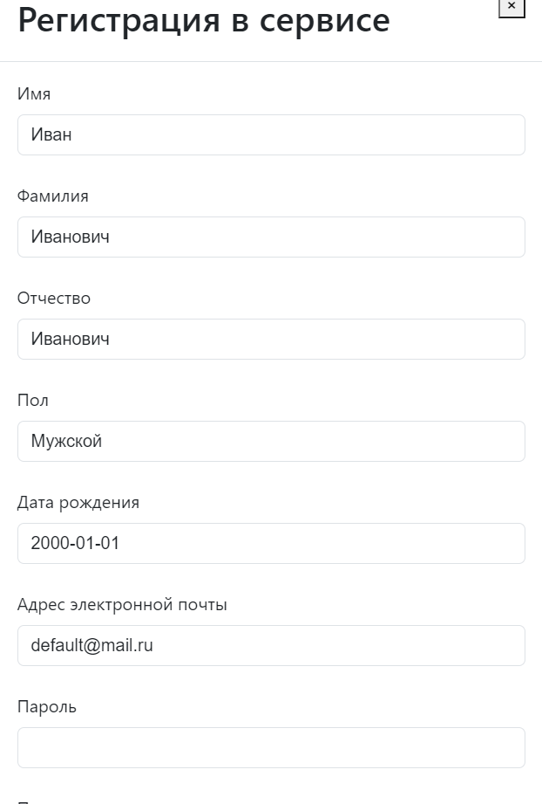
Система авторизации
Логин
Регистрация

Slide 7

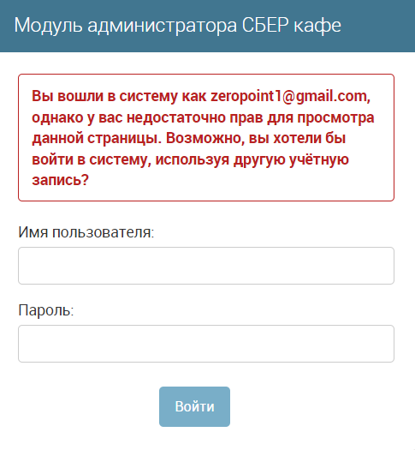
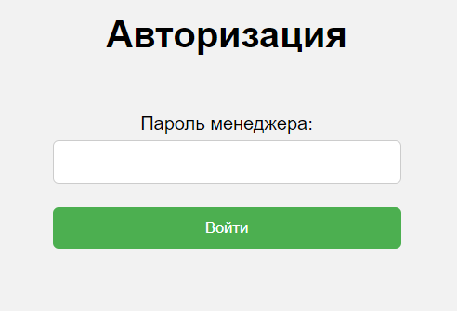
Система авторизации
Логин Администрации
Логин менеджера

Slide 8

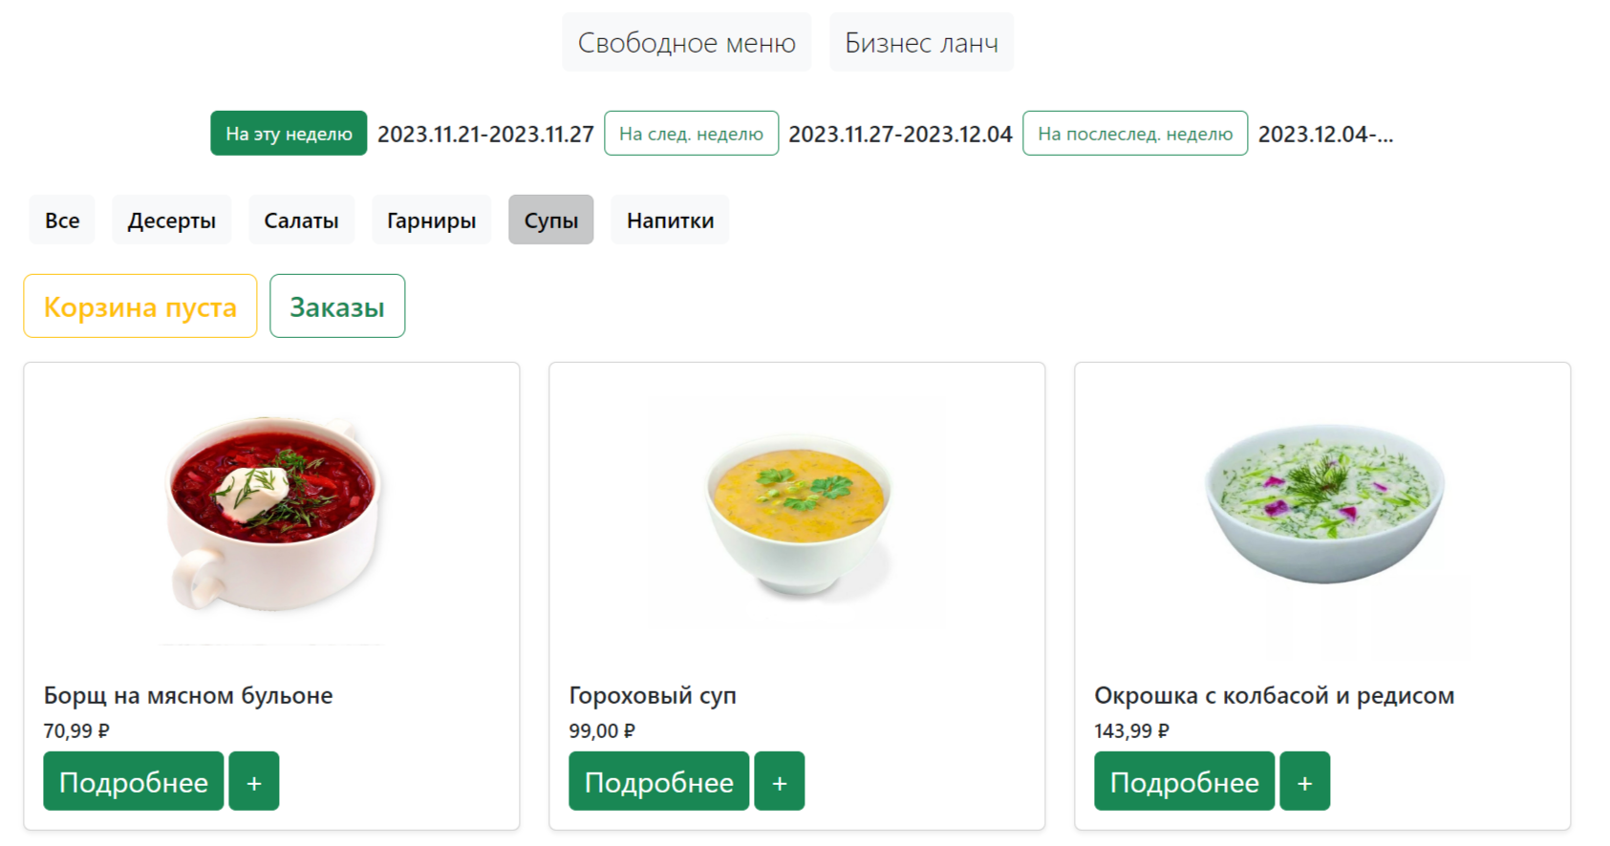
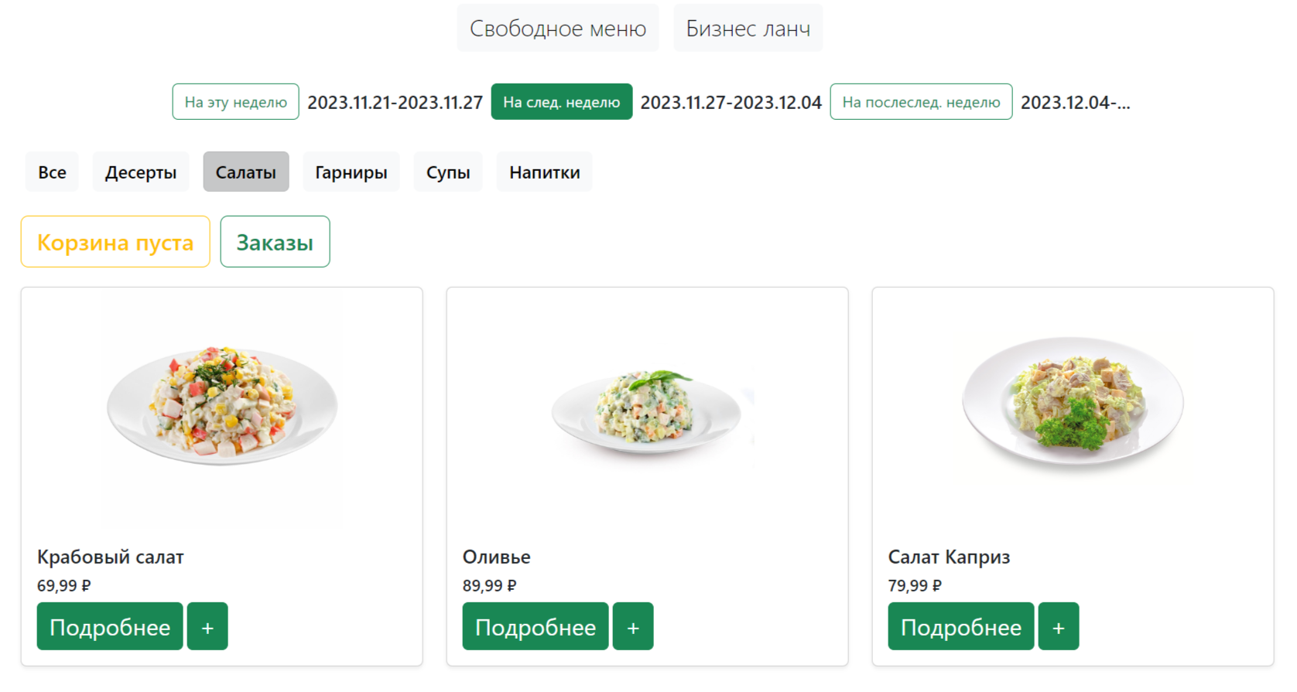
Свободное меню, категории, недели
Текущая неделя, категория: супы
Следующая неделя, категория: салаты

Slide 9
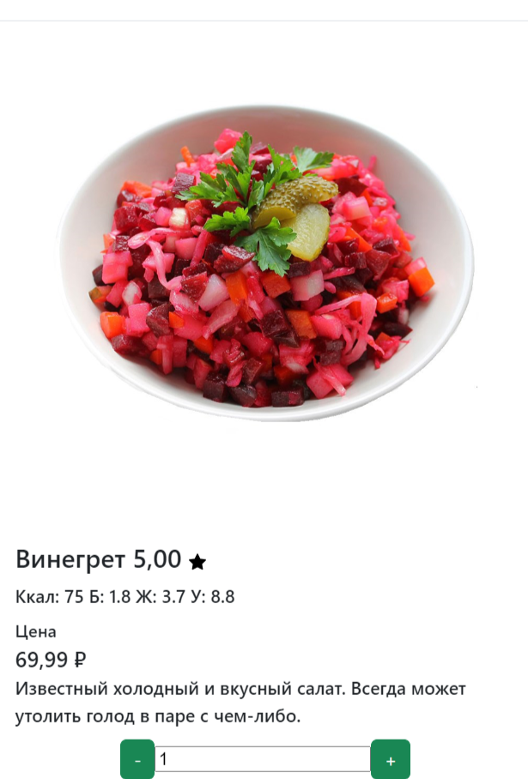
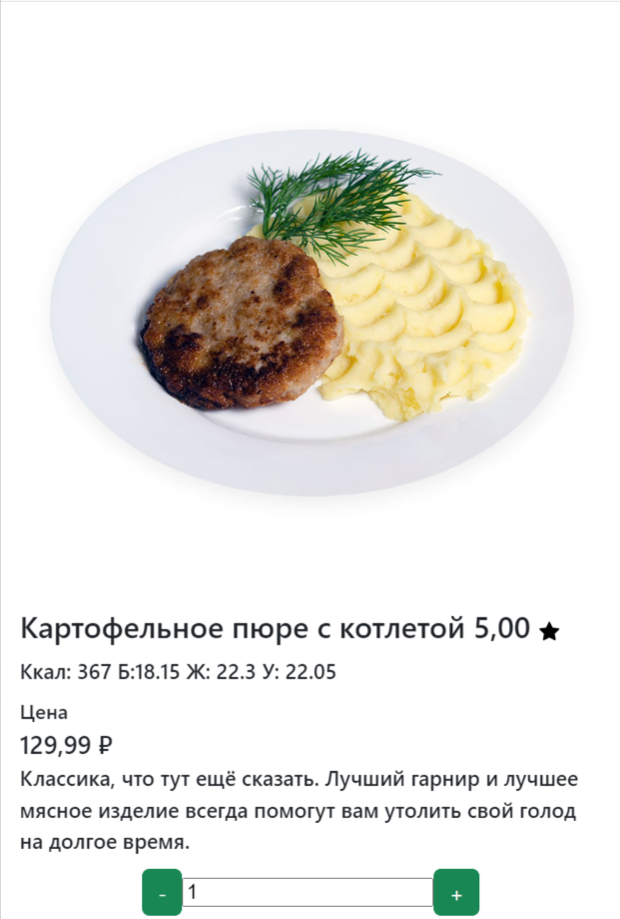
Возможность добавлять продукты в корзину, смотреть КБЖУ и описание

Slide 10

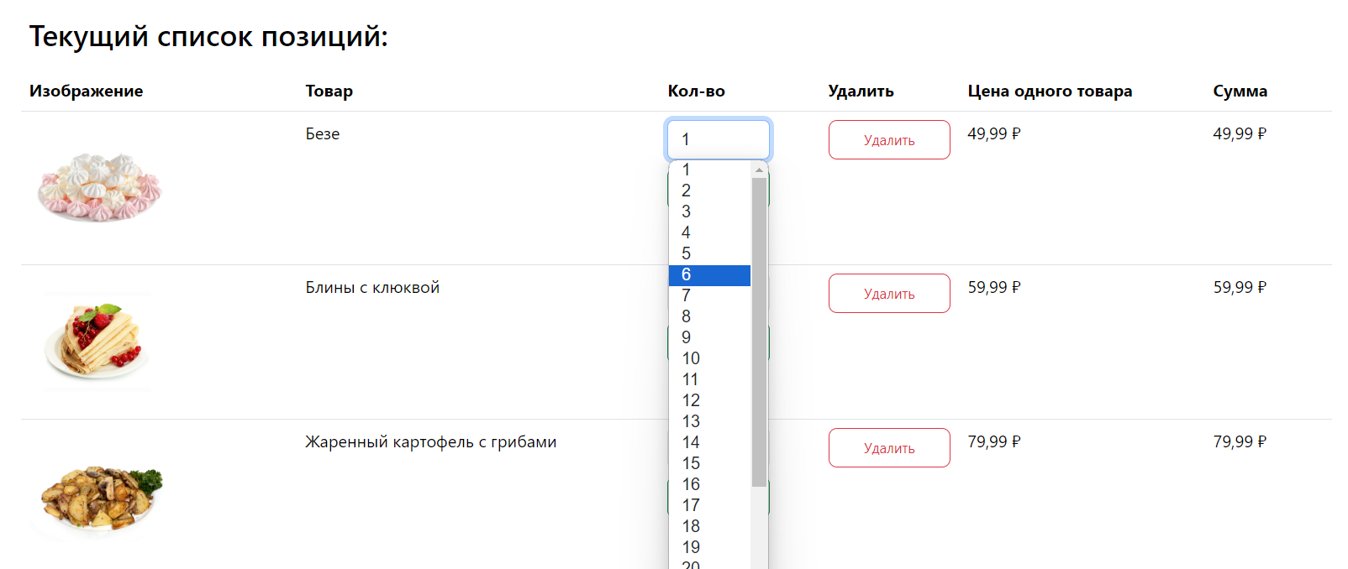
Просмотр и редактирование продуктов прямо в корзине

Slide 11
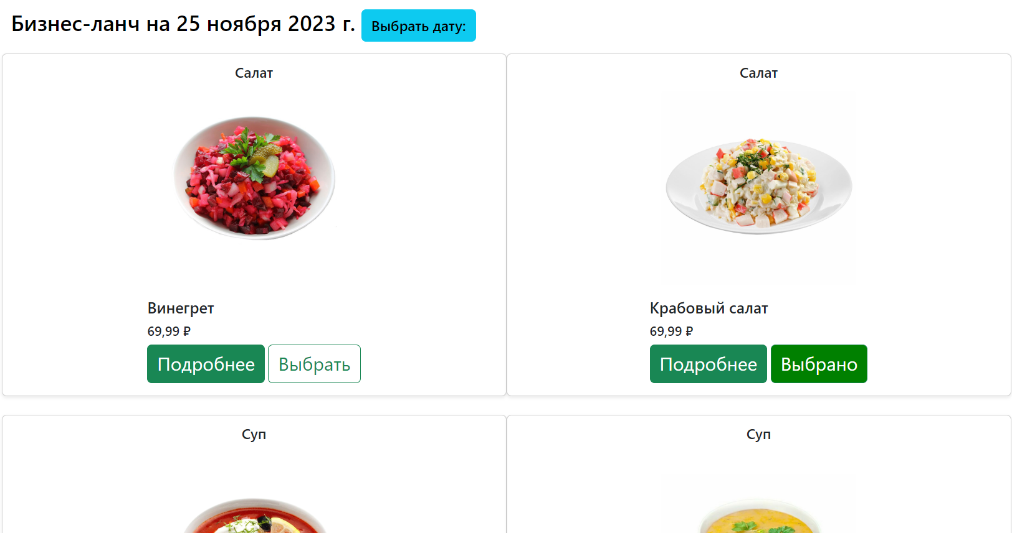
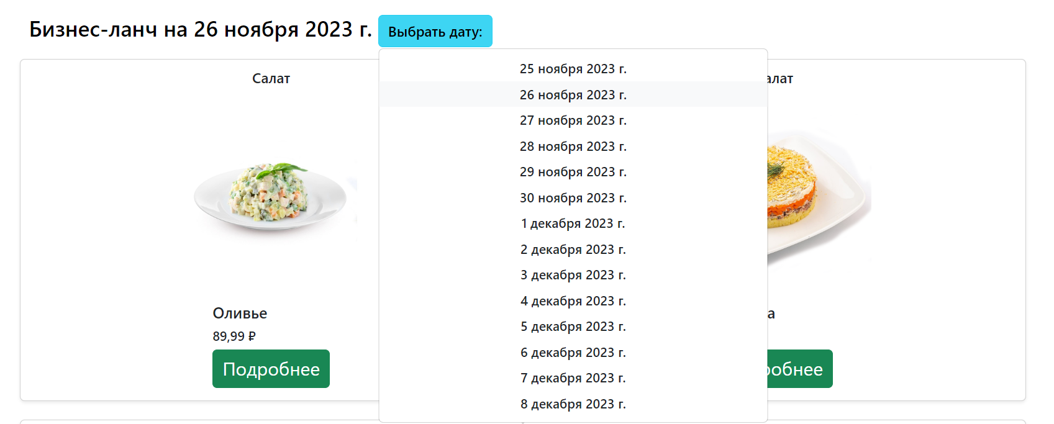
Возможность заказа бизнес-ланча на сегодня и возможность просмотра бизнес-ланчей на несколько дней вперёд

Slide 12

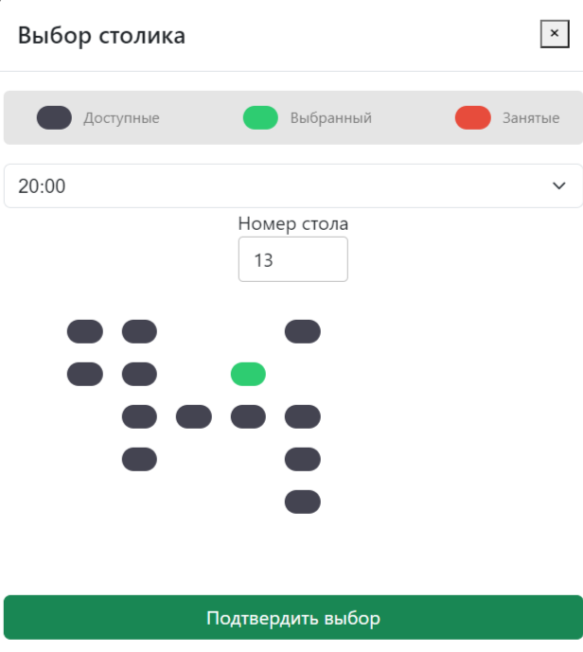
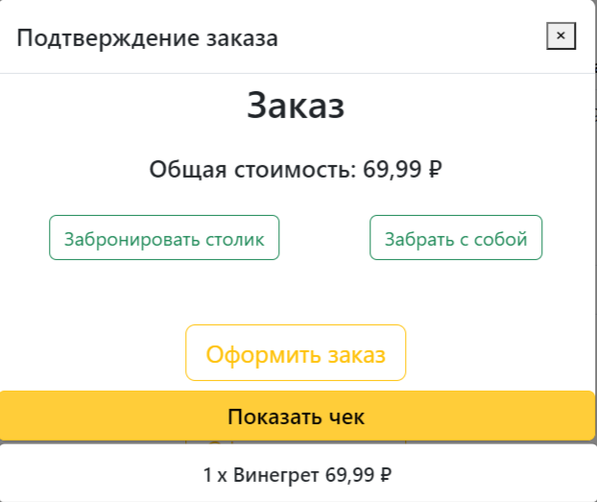
Возможность заказать продукт с просмотром чека, бронированием столика на промежуток времени или забрать с собой

Slide 13
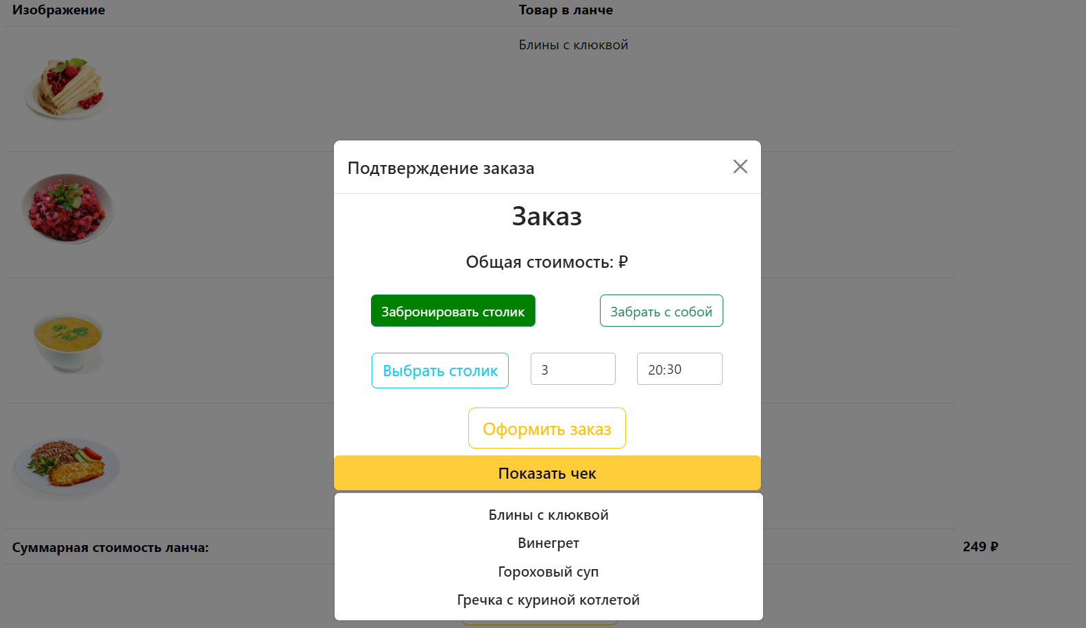
Такая же возможность и для бизнес-ланча

Slide 14
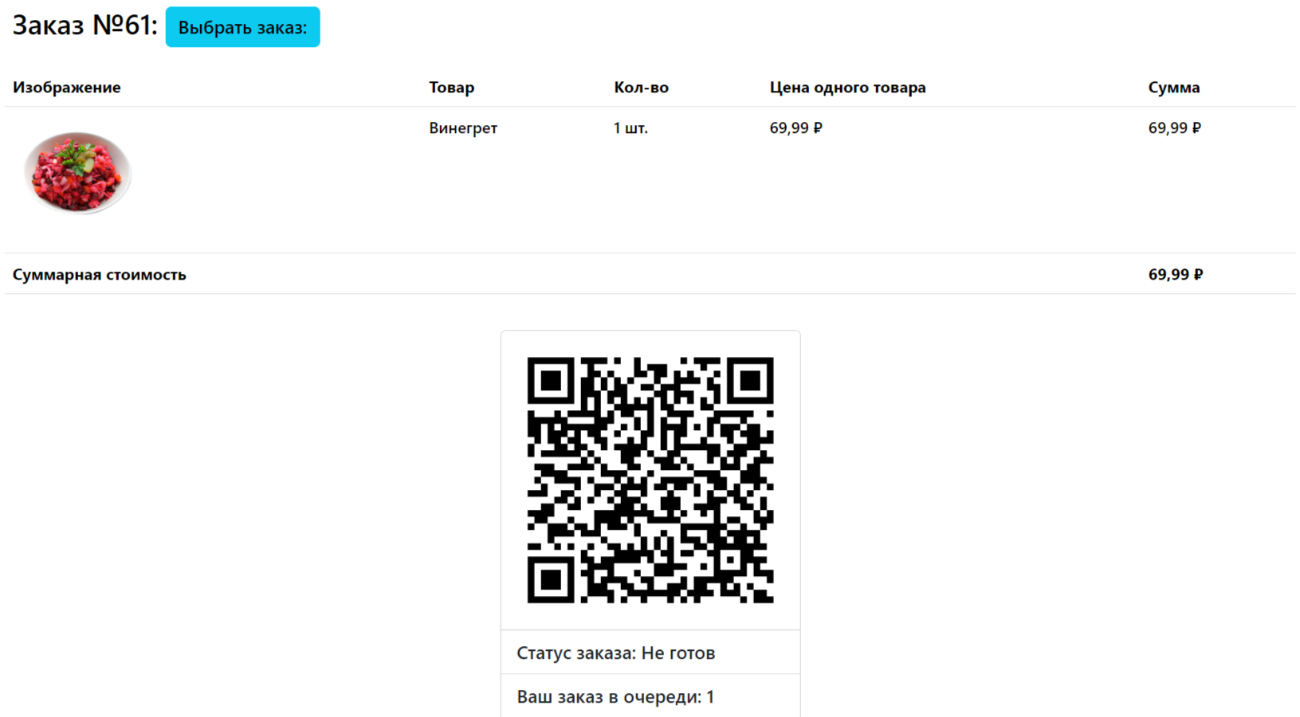
Возможность пользователя просматривать свои заказы

Slide 15
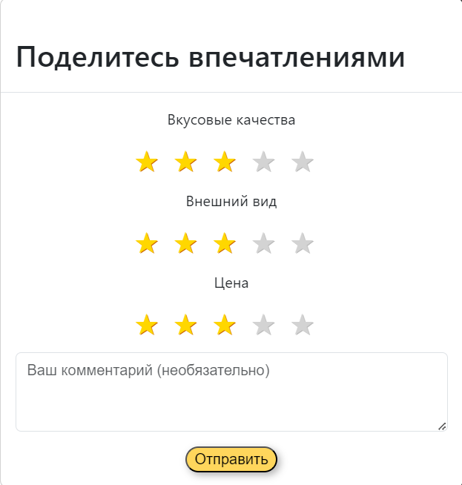
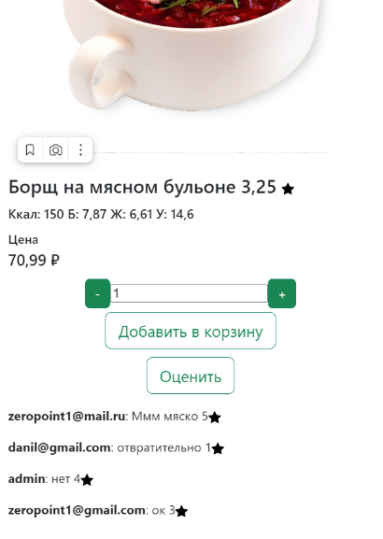
Система рейтинга и комментариев

Slide 16
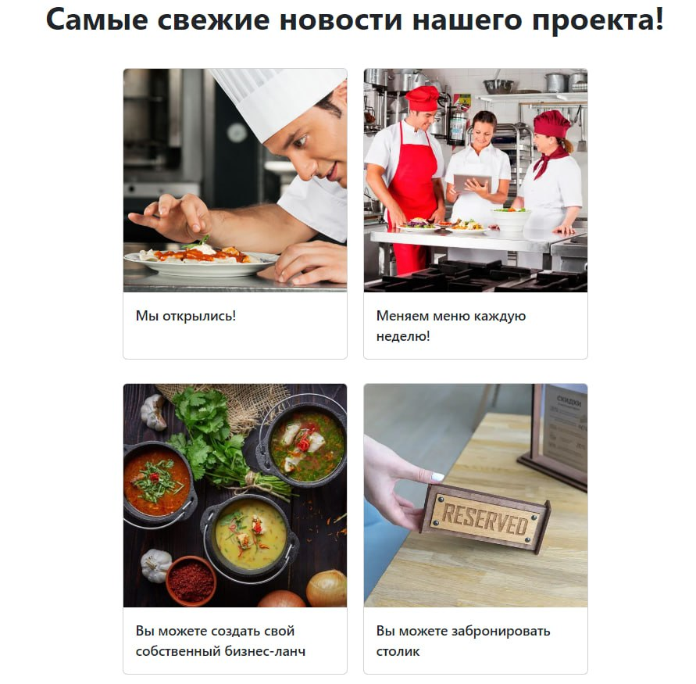
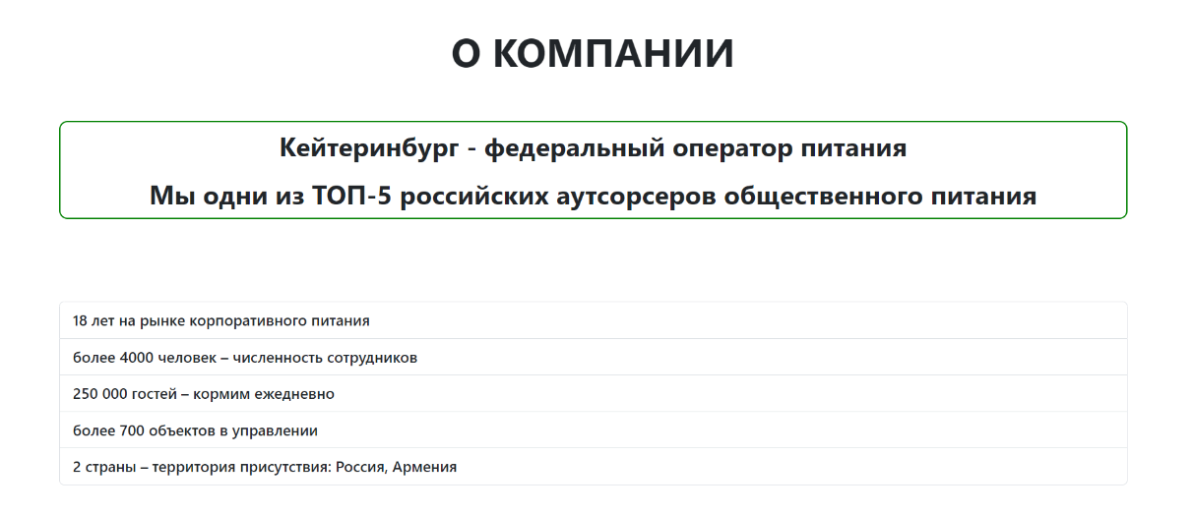
Просмотр новостей проекта и информации о компании.

Slide 17




Ролевая модель Сберкафе
Администратор
Менеджер
обратной связи
Менеджер столовой

Slide 18
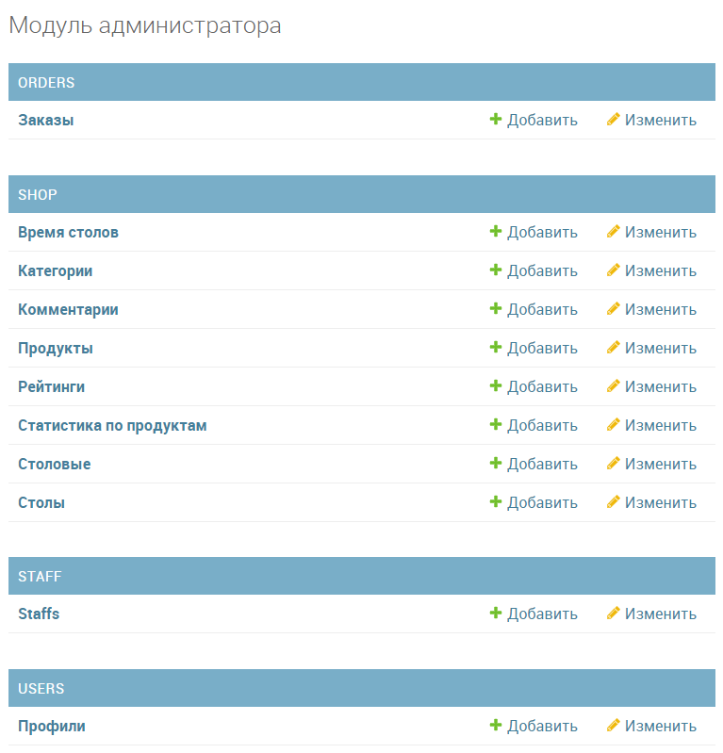
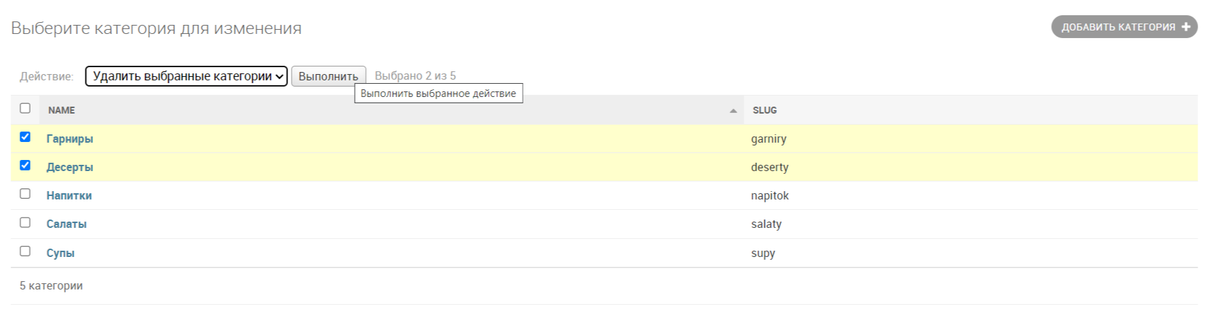
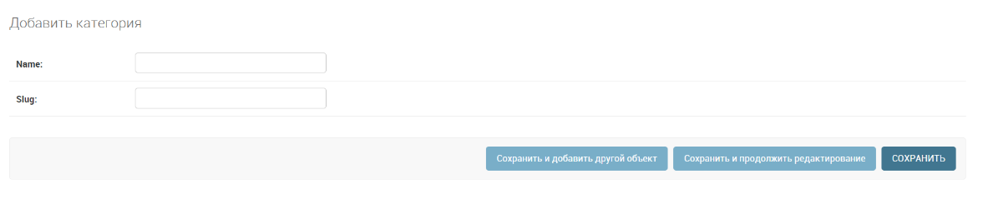
Привилегии администратора

Slide 19
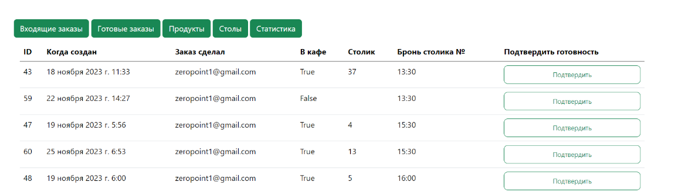
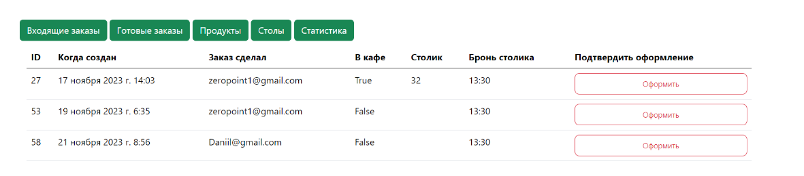
Привилегии менеджера столовой
1. Управление входящими и готовыми заказами

Slide 20
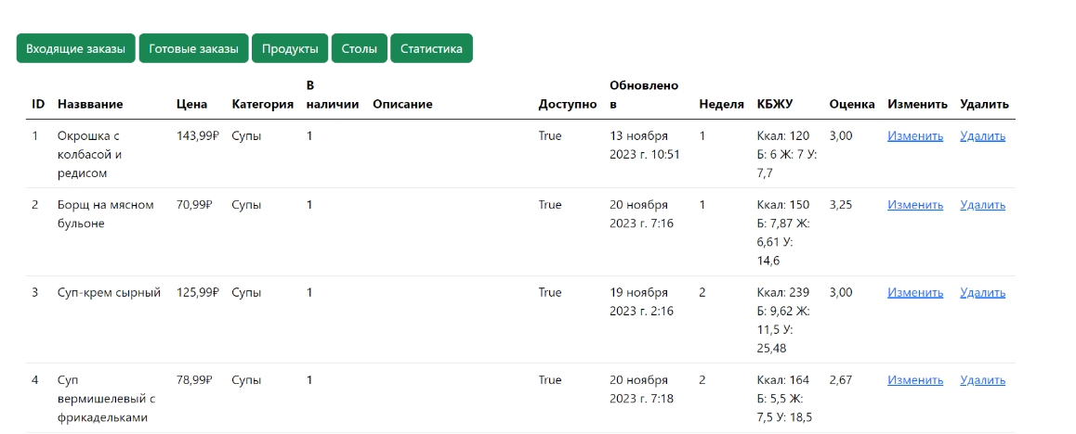
Привилегии менеджера столовой
2. Действия с продуктами

Slide 21
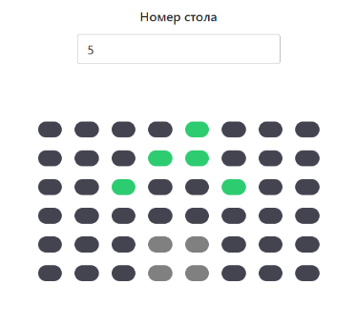
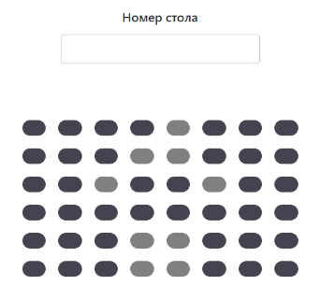
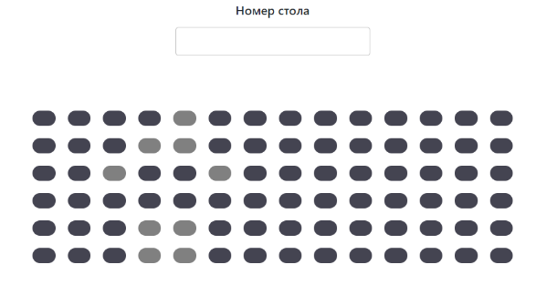
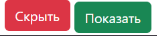
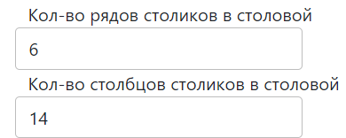
Привилегии менеджера столовой
3. Управление столами

Slide 22
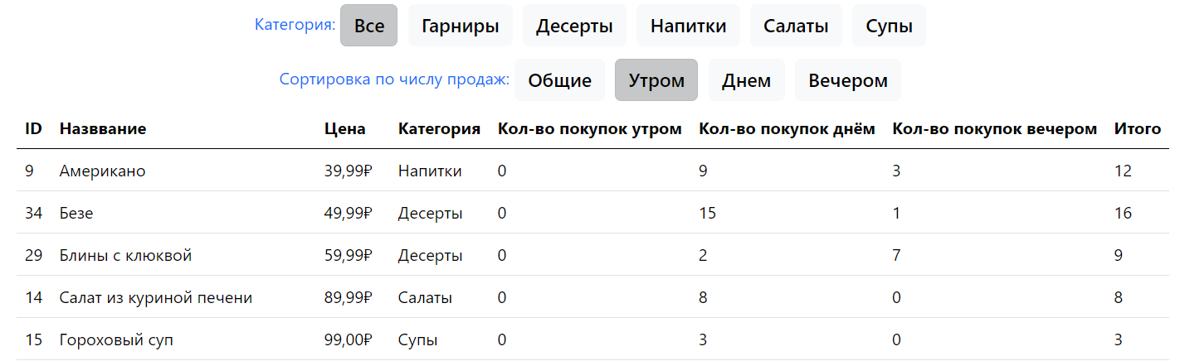
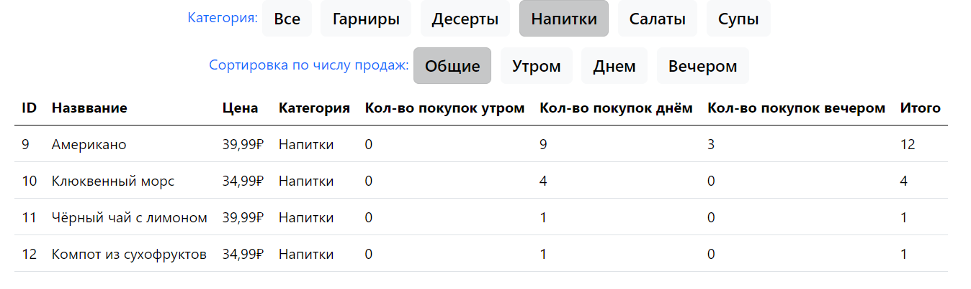
Привилегии менеджера столовой
4. Просмотр статистики

Slide 23
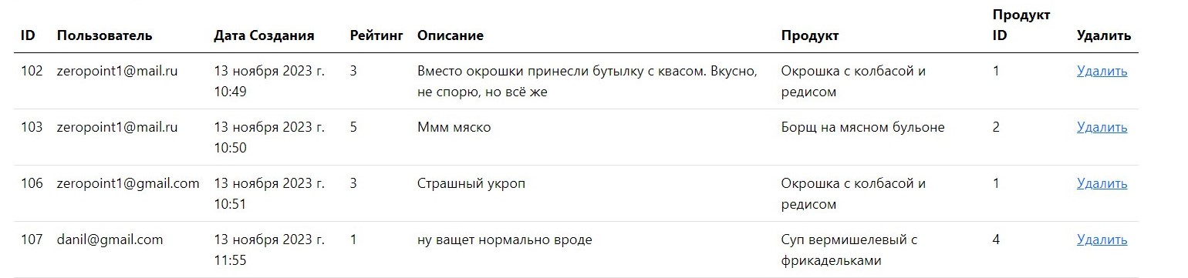
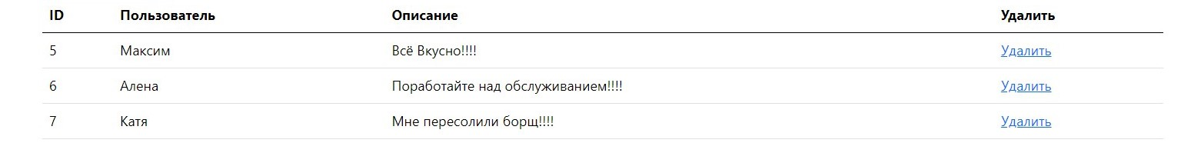
Привилегии менеджера по обратной связи.
1. Управление комментариями пользователей:
2. Просмотр обращений пользователей:

Slide 24
Перспективы для развития
Подключение СберPay.
Подключение бонусов СберСпасибо.
Интеграция проекта в официальное приложение.
Подключение домена.
Подключение приложения к экосистеме Сбера.
Увеличение числа пользовательских функций.

